Slide 1
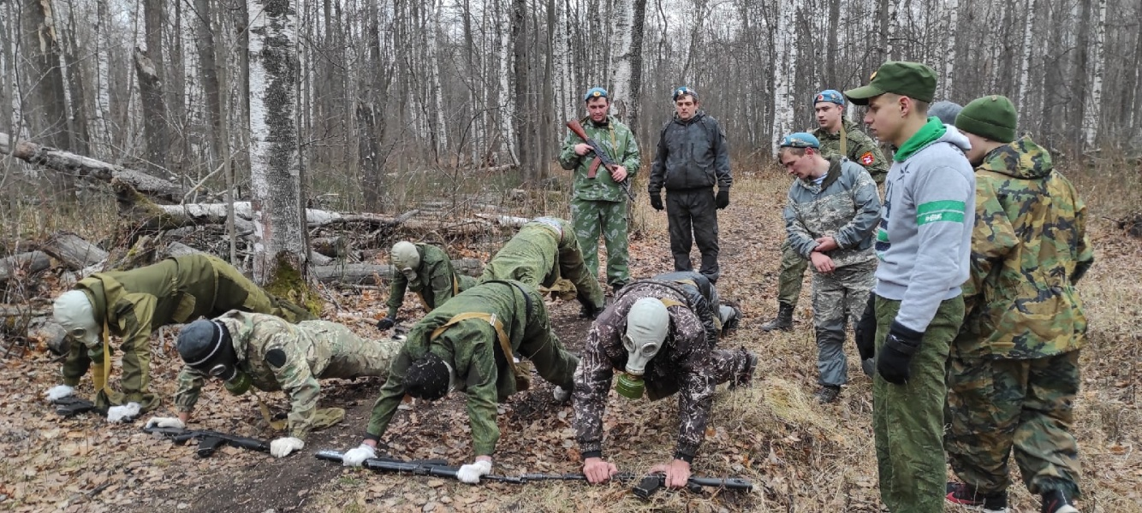
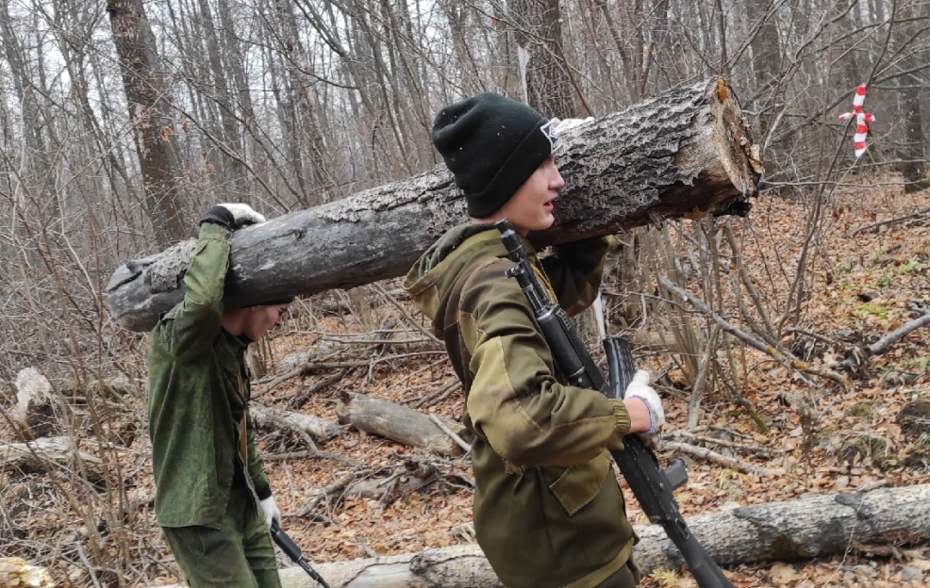
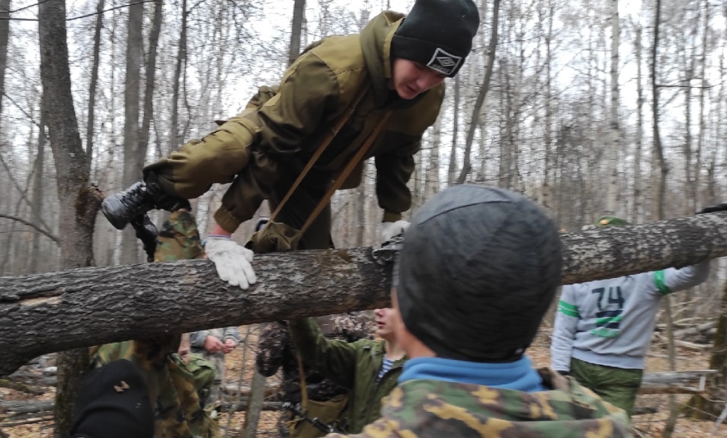
Голубой берет
Союза десантников провёл очередные испытания для
юношей на право ношения
формы ВДВ.

Slide 2
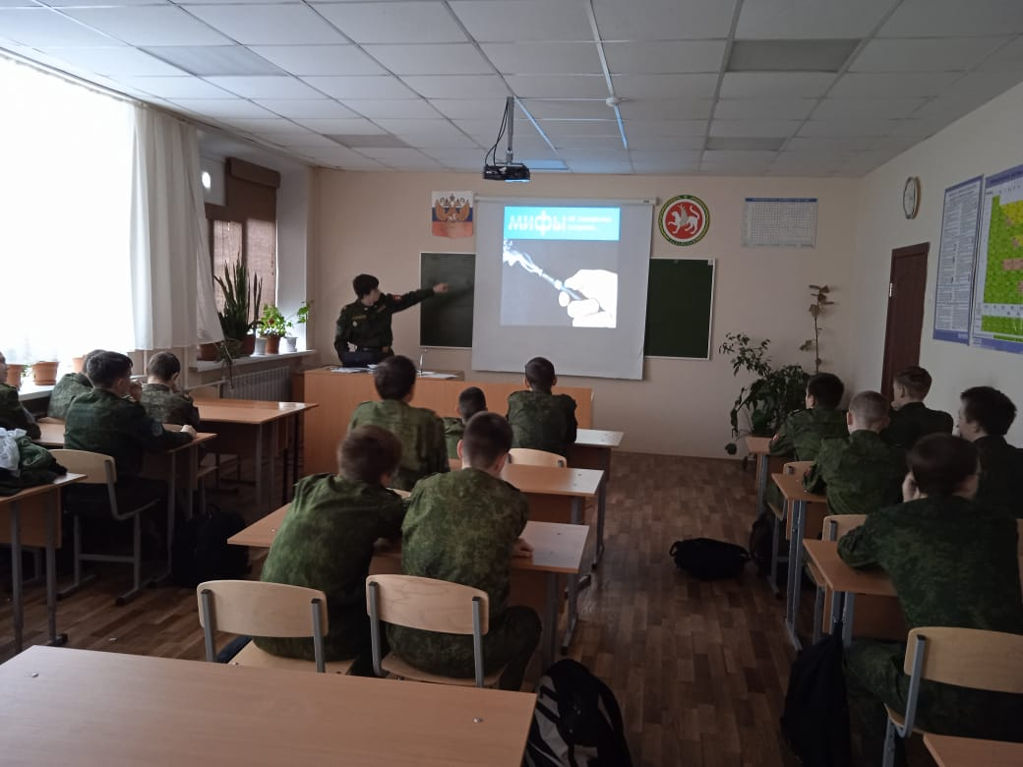
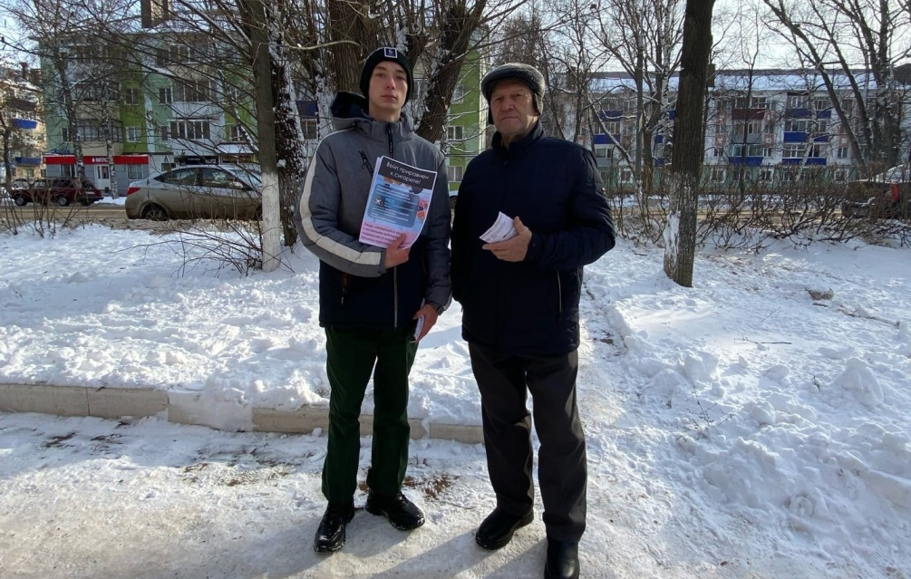
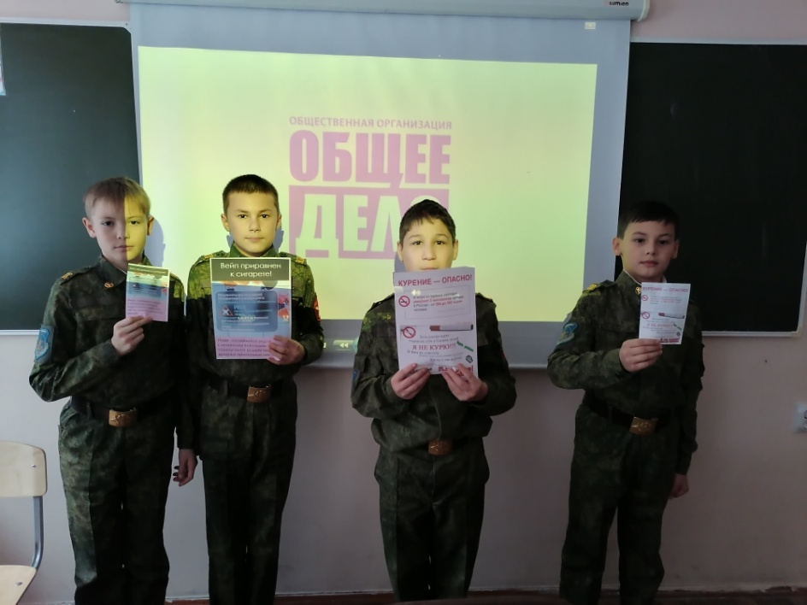
Всемирный день отказа от курения
В школе прошли беседы, кинолектории о вреде табакокурения и Вэйп.
Старшеклассники изготовили и распространили флаеры среди кадет и жителей микрорайона.

Slide 3
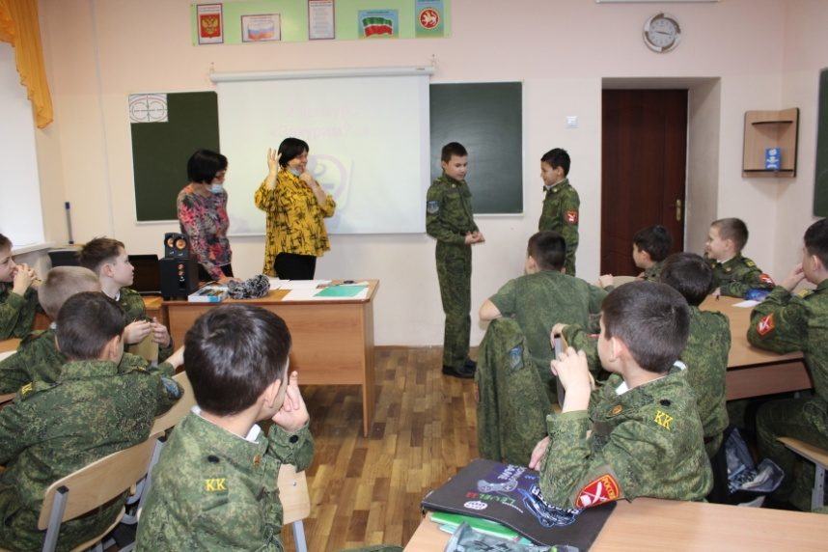
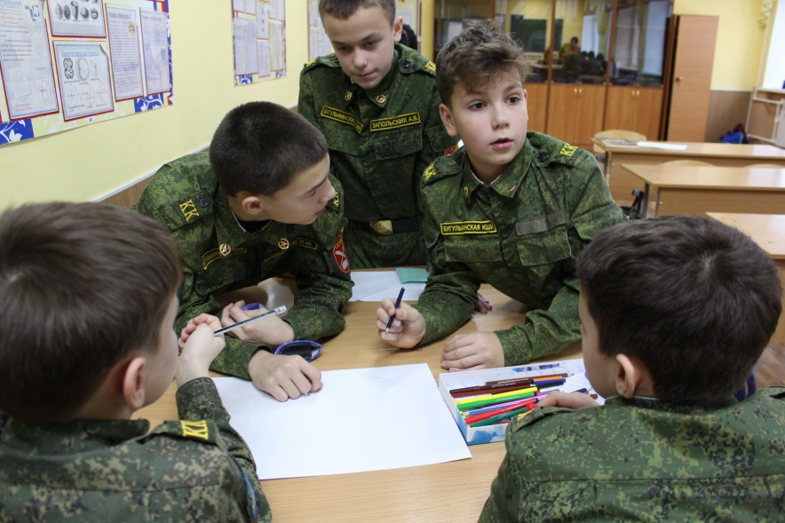
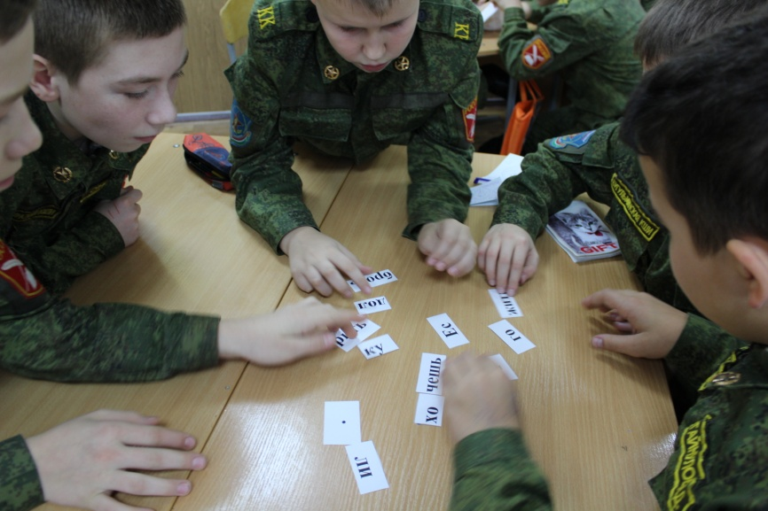
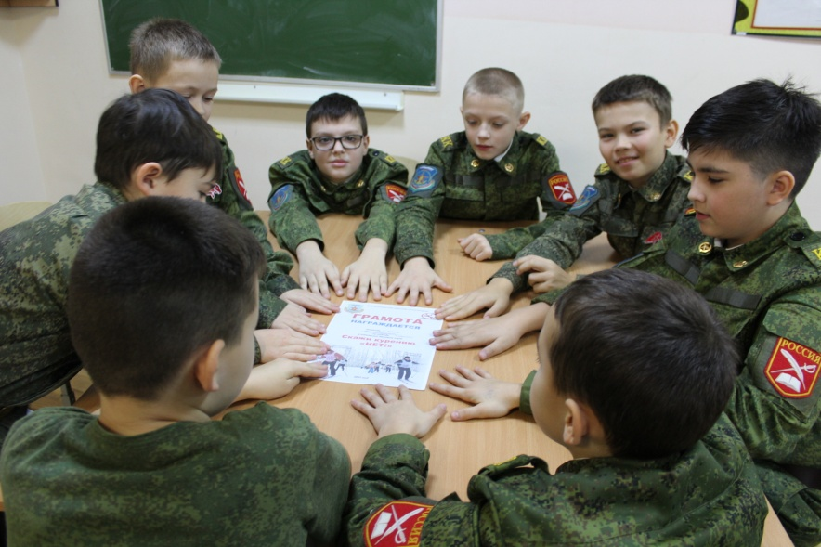
Деловая игра «Скажи курению НЕТ!»

Slide 4
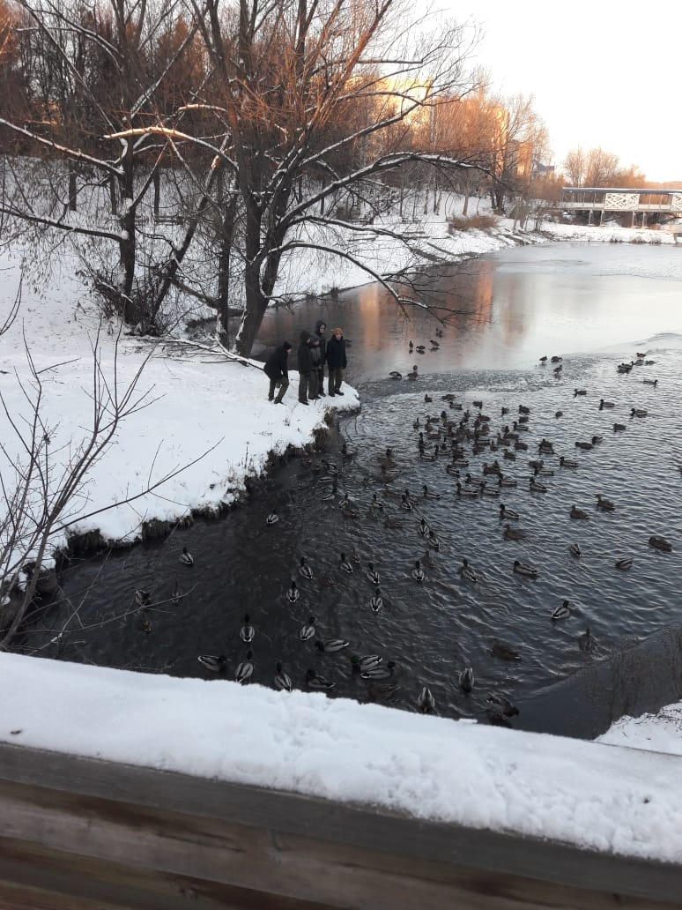
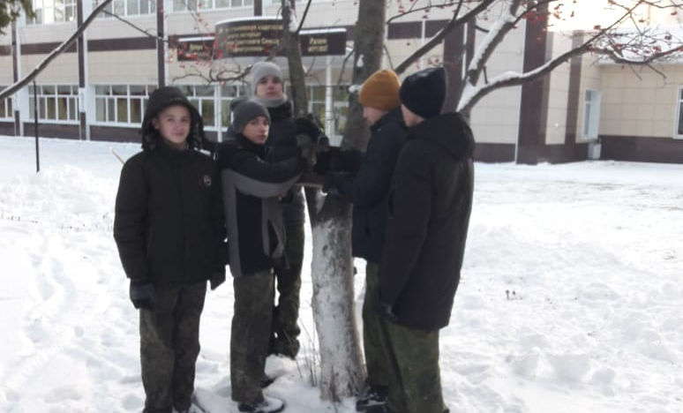
День синички
Активисты экологического отряда «Землянам о Земле» подготовили кормушки для зимующих птиц, засыпали в них корм и покормили уток на городском пруду

Slide 5
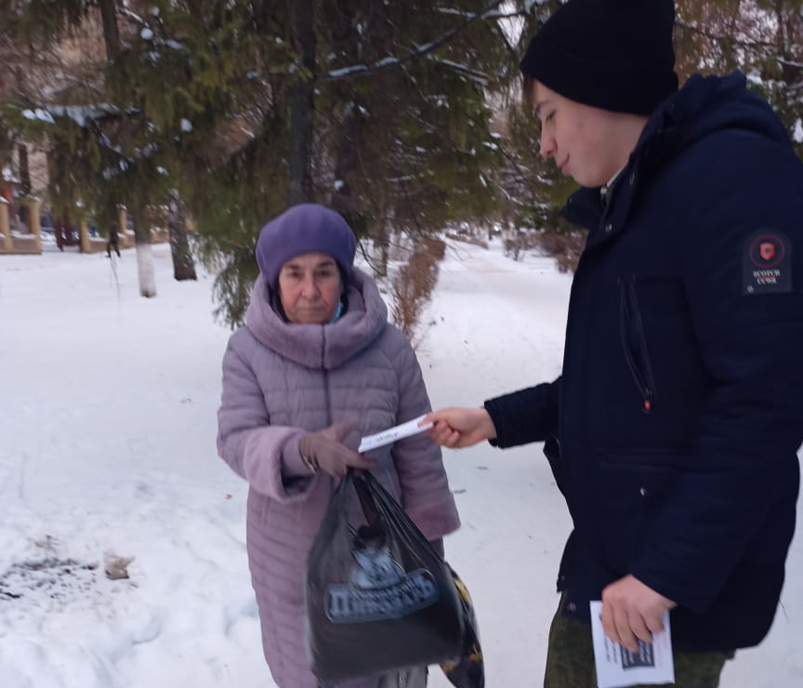
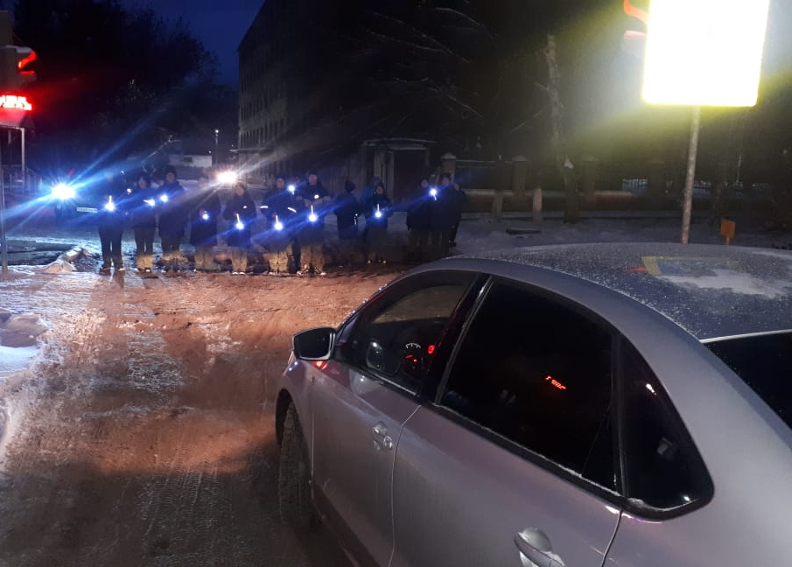
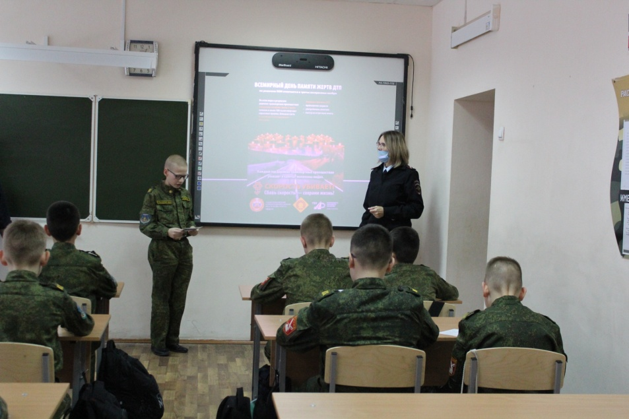
Памяти жертв ДТП
В течение недели кадеты встретились с инспектором ГИБДД Гибадуллиной Г.М., поиграли со Смешариками, стали заметнее на дороге с фонариками и светоотражателями, повторили сами и предуредили жителей микрорайона о соблюдении правил дорожного движения.

Slide 6
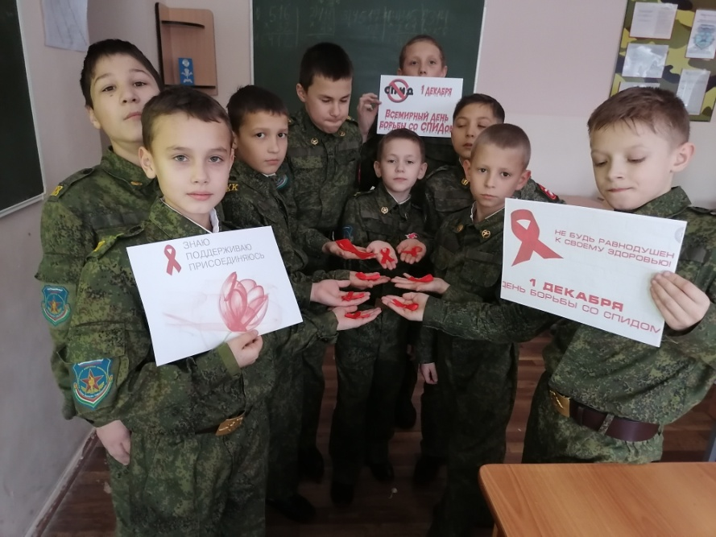
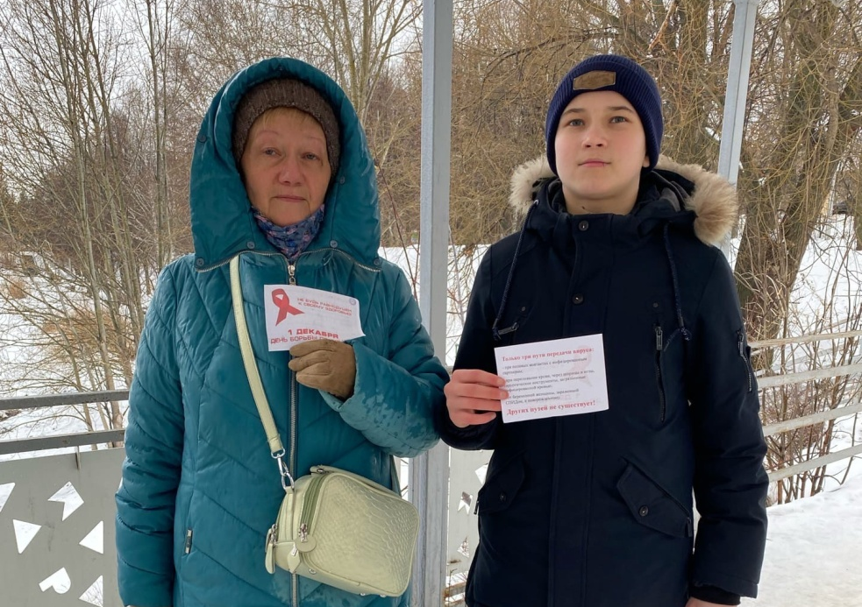
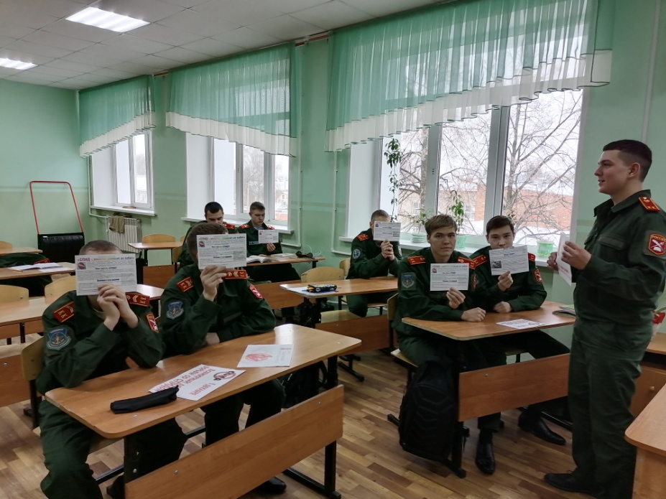
Красная лента
В классах были проведены:
-информационные блоки с просмотром видеоролика «Что такое ВИЧ СПИД»;
-конкурс обращений сверстнику «Умей сказать «НЕТ»;
-экспресс-тест на знание безопасного поведения, с точки зрения безопасности заражения ВИЧ-инфекцией;
Победители получили красные ленты, знак солидарности с ВИЧ-инфецированными людьми;
Для жителей микрорайона ребята раздали памятки.

Slide 7
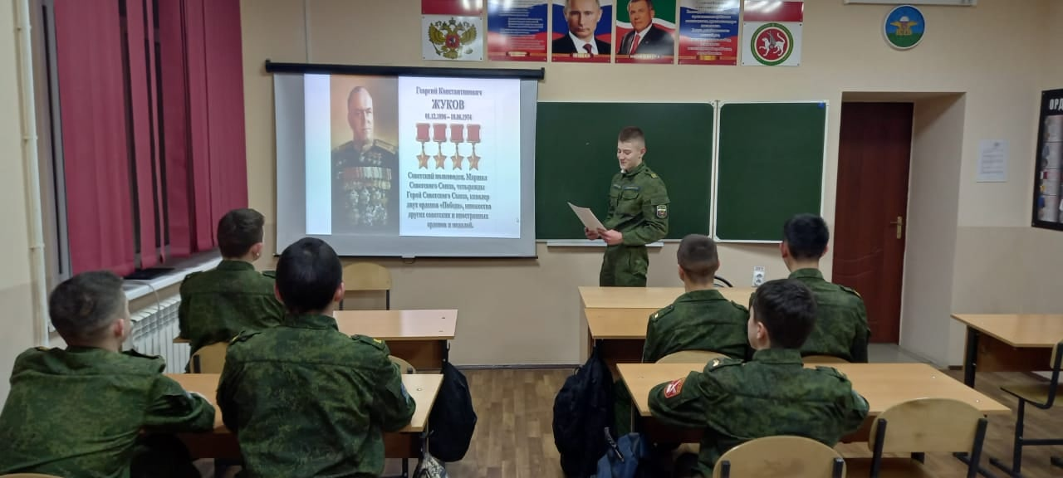
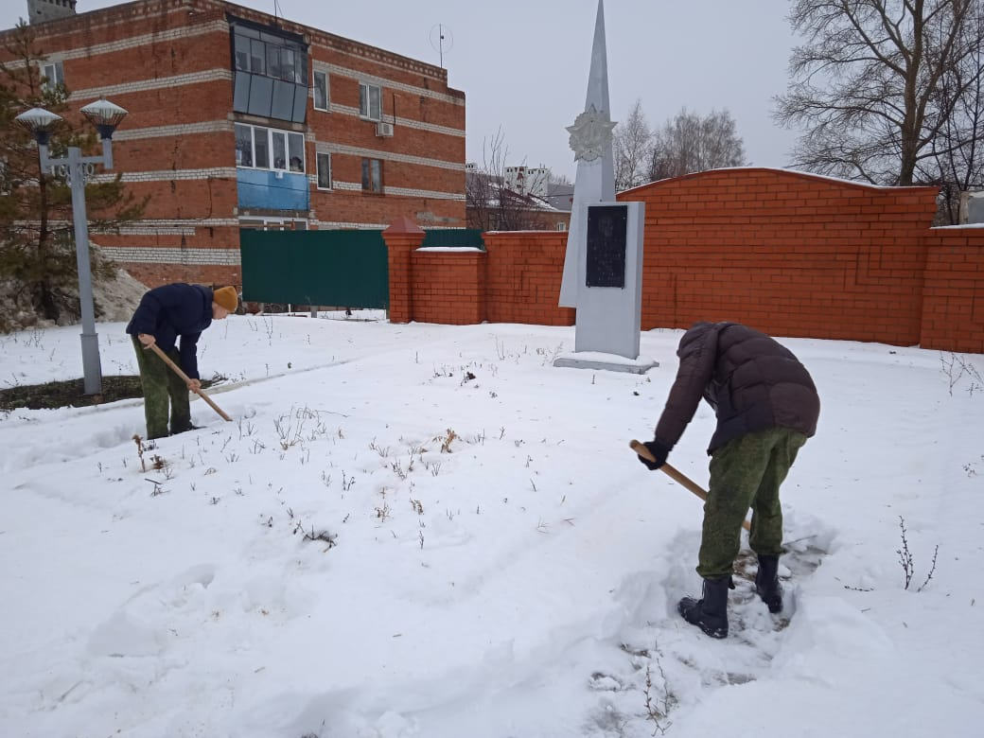
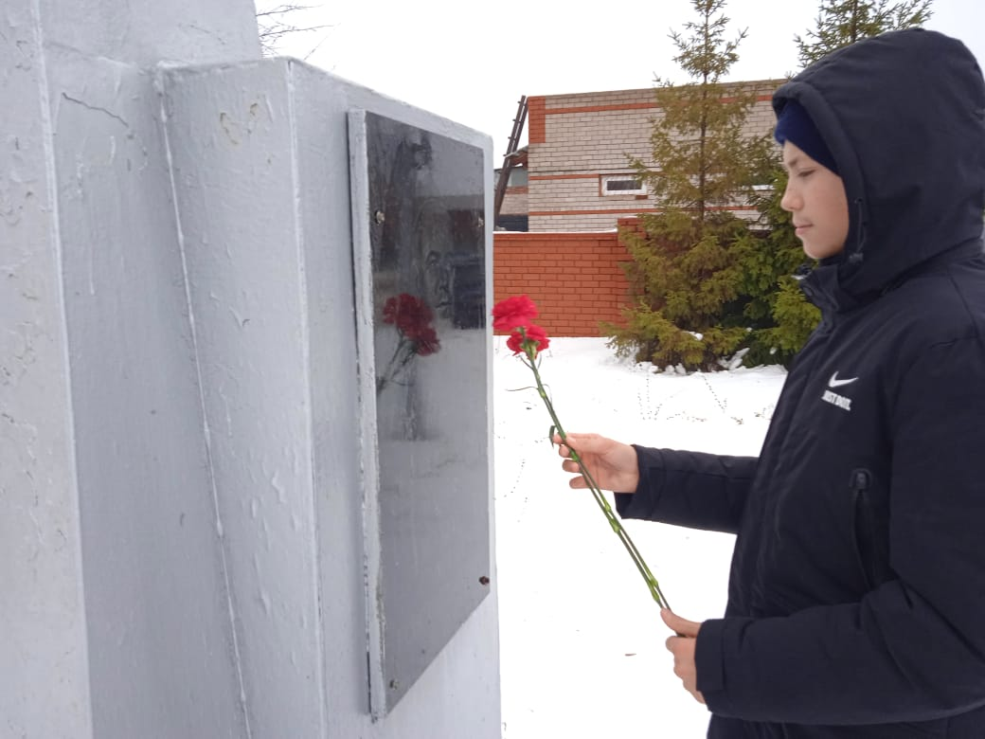
Маршал Жуков
В День рождения маршала Советского Союза Георгия Константиновича Жукова, кадеты очистили от снега памятник и возложили цветы Герою.
В классах прошли информационные блоки.

Slide 8
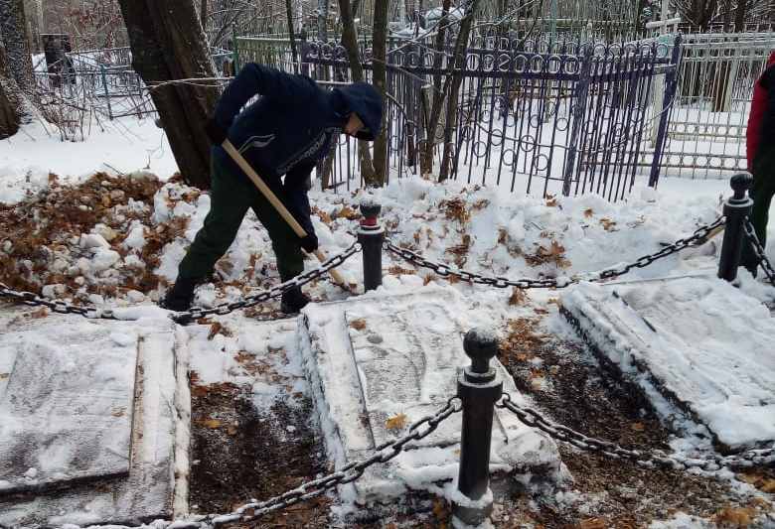
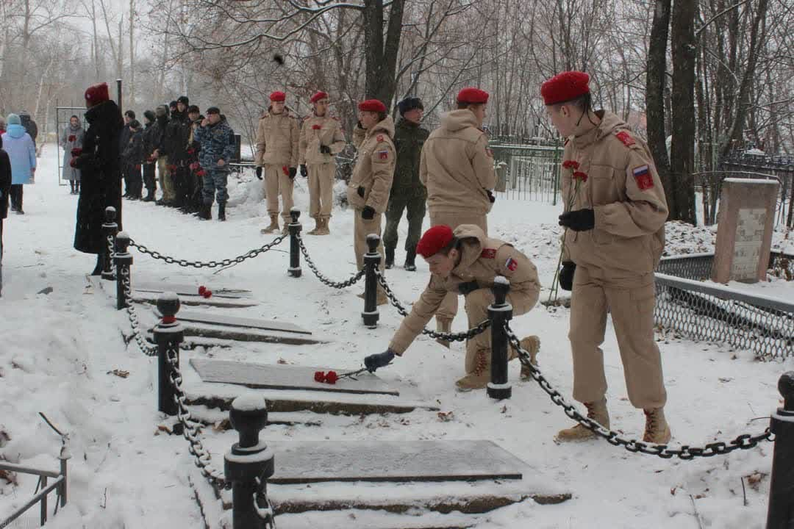
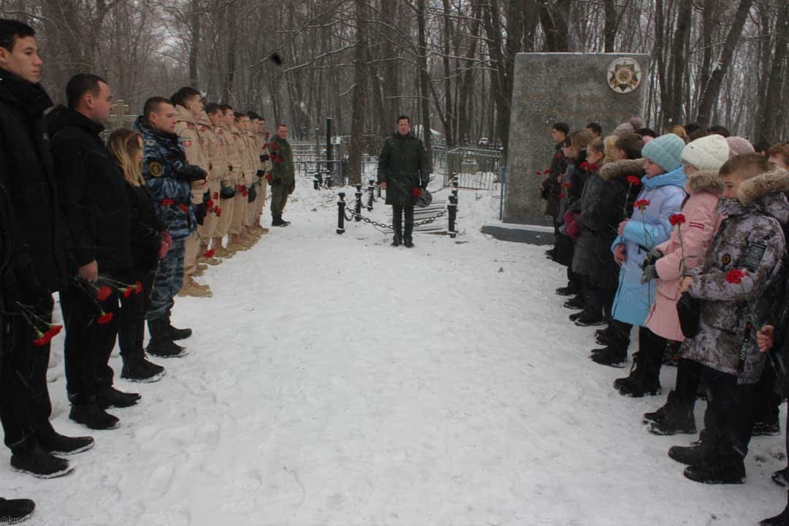
День неизвестного солдата
Кадеты расчистили от снега могилы солдат и почтили память погибших воинов, приняв участие в городском митинге

Slide 9
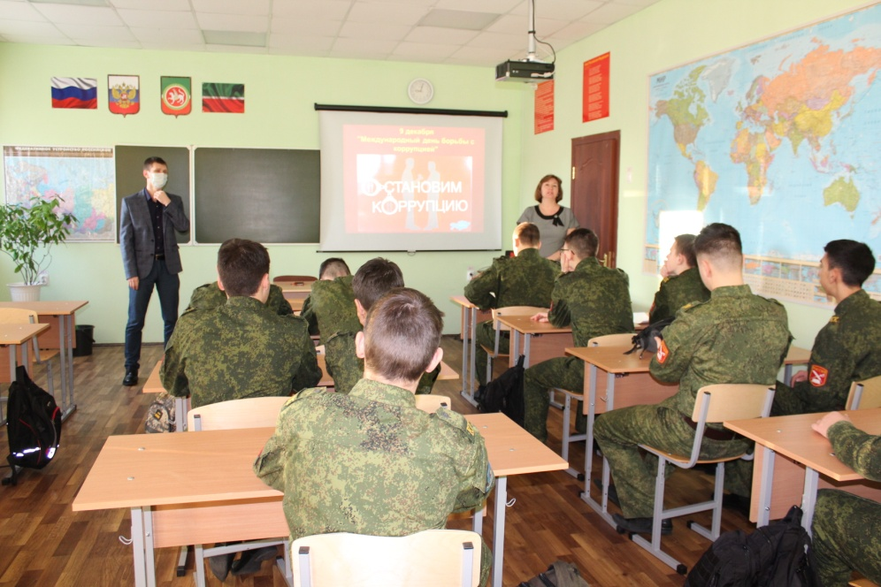
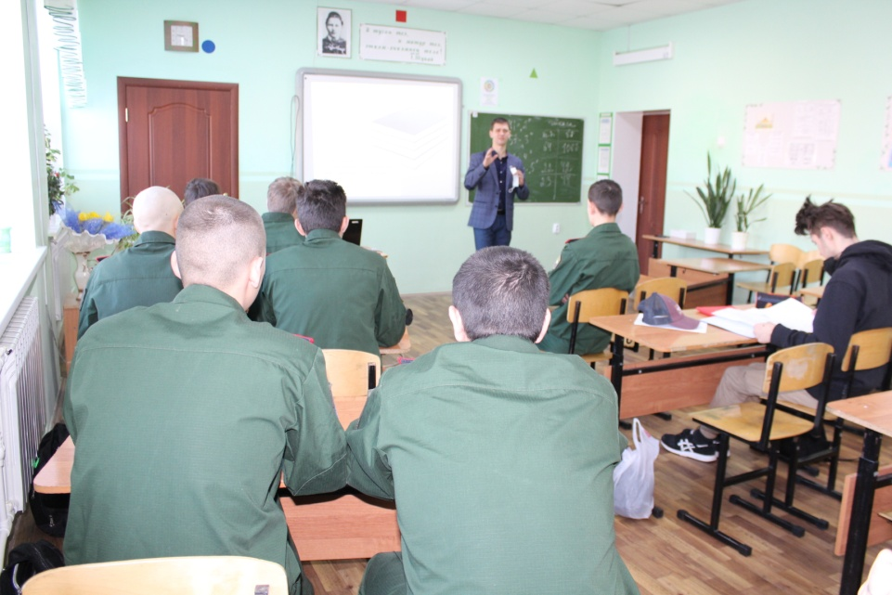
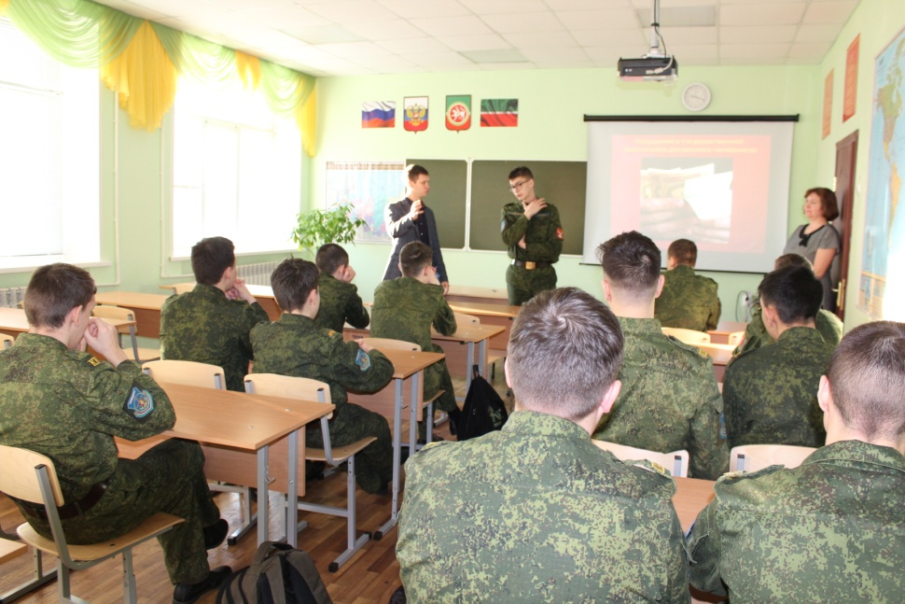
Антикоррупция
В школе прошли классные часы.
Со старшеклассниками встретился специалист Управления образованем Бугульминскго муниципального района Круглов К.В.. Гость на жизненных примерах рассказал кадетам о пагубности и последствиях этого явления.

Slide 10
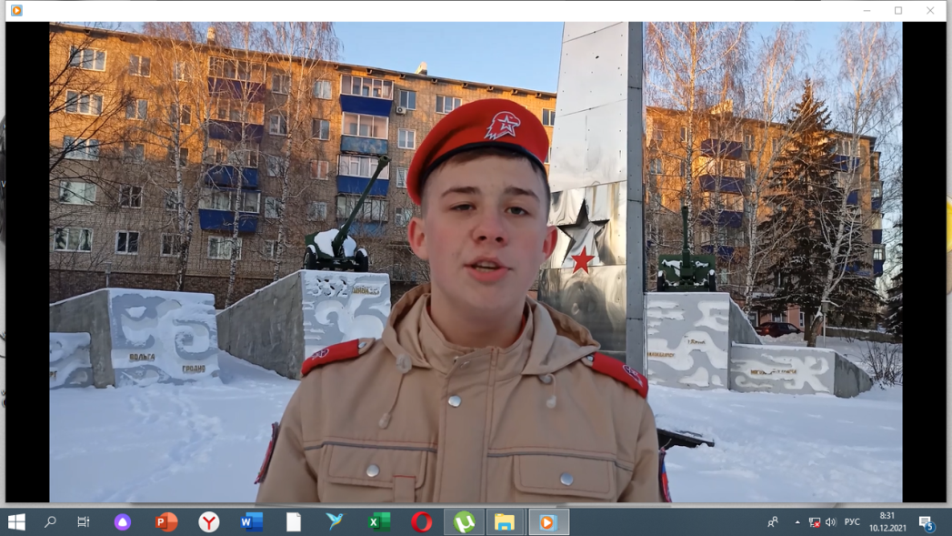
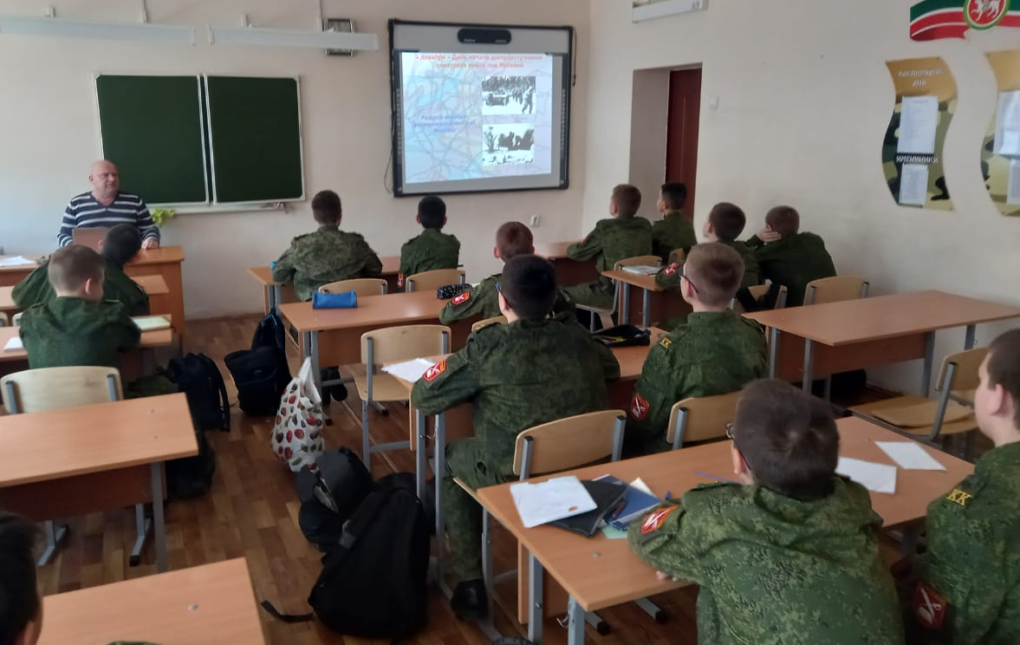
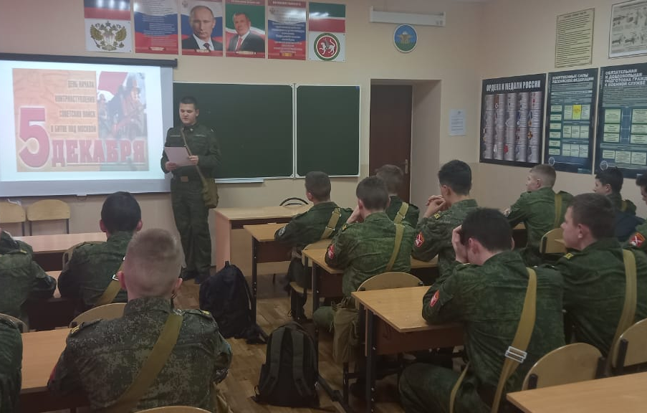
Битва под Москвой
К 80-летию начала разгрома фашистских войск под Москвой, кадеты подготовили видеоролик и провели внеклассные занятия .

Slide 11
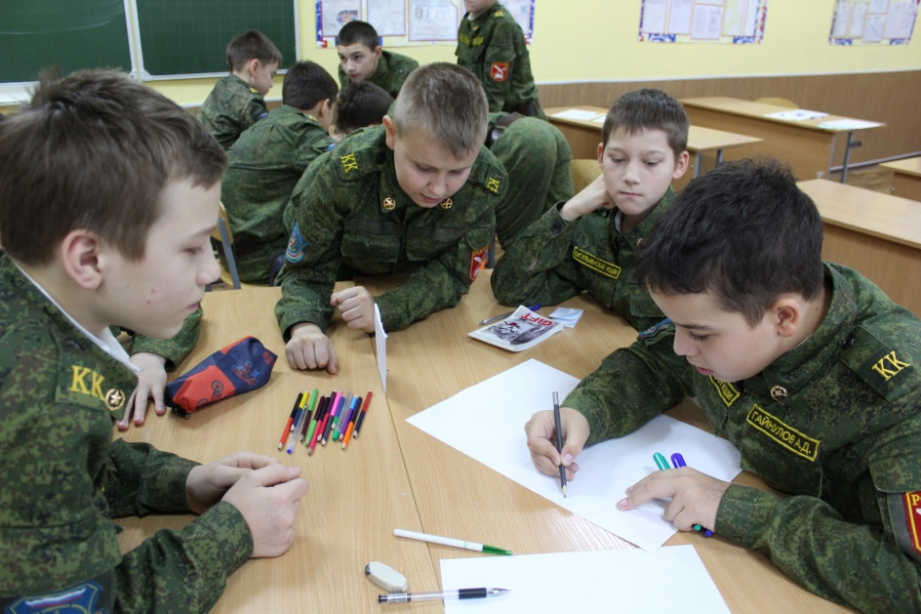


Скажем курению
«НЕТ!»
Деловая игра была рассчитана на кадет 5-6 классов.
Ребята показали отличные знания о вреде курения, проявили смекалку, показали умение работы в команде, проявили творческие способности и артистизм.

Slide 12
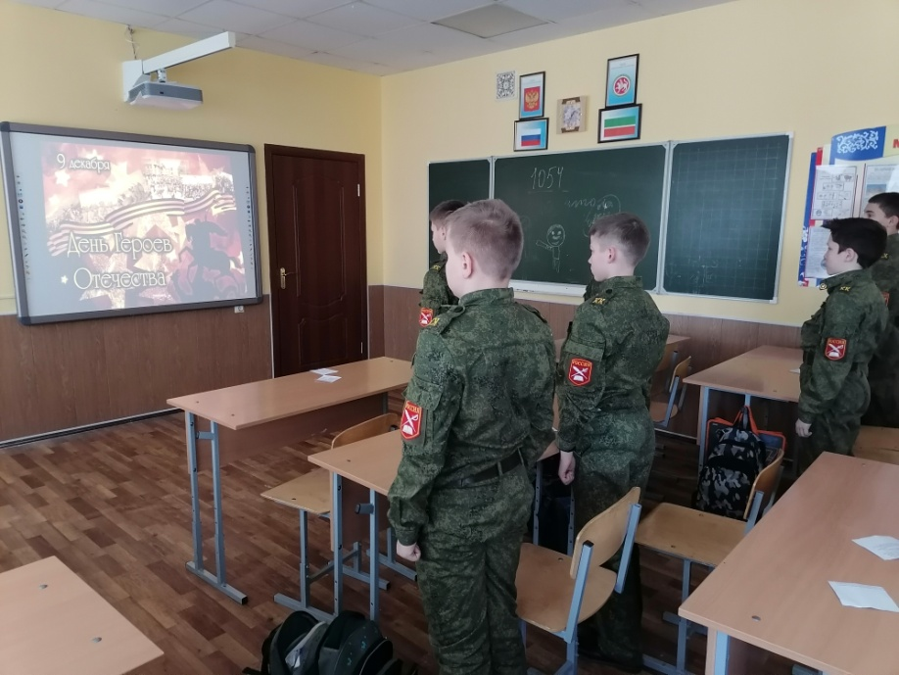
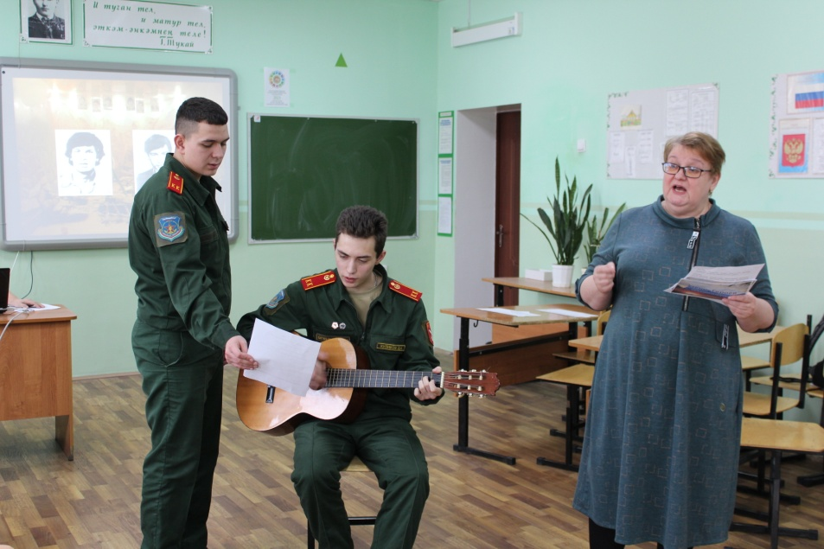
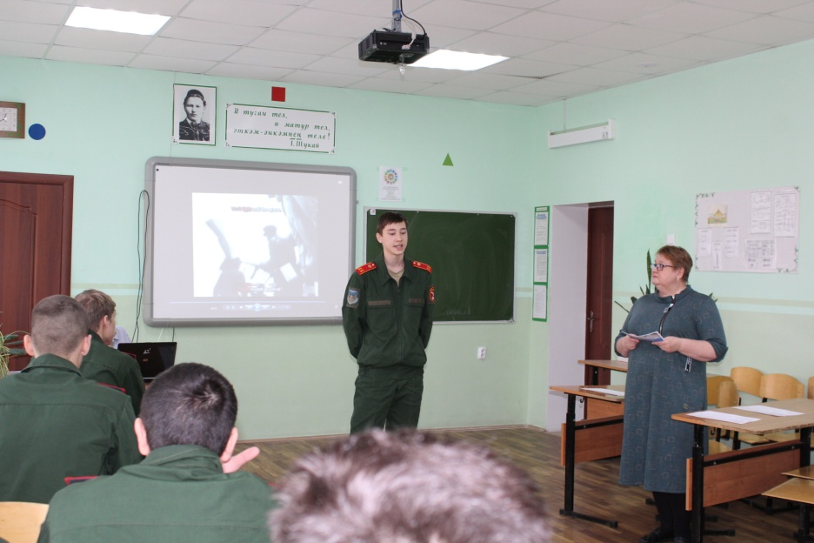
День Героев Отечества
В школе прошли внеклассные занятия. Одинадцатиклассники пригласили всех желающих в Музыкальную гостиную. Кадеты, через патриотические песни, вспомнили историю и своих героев.

Slide 13
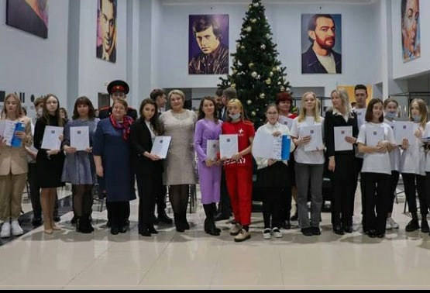
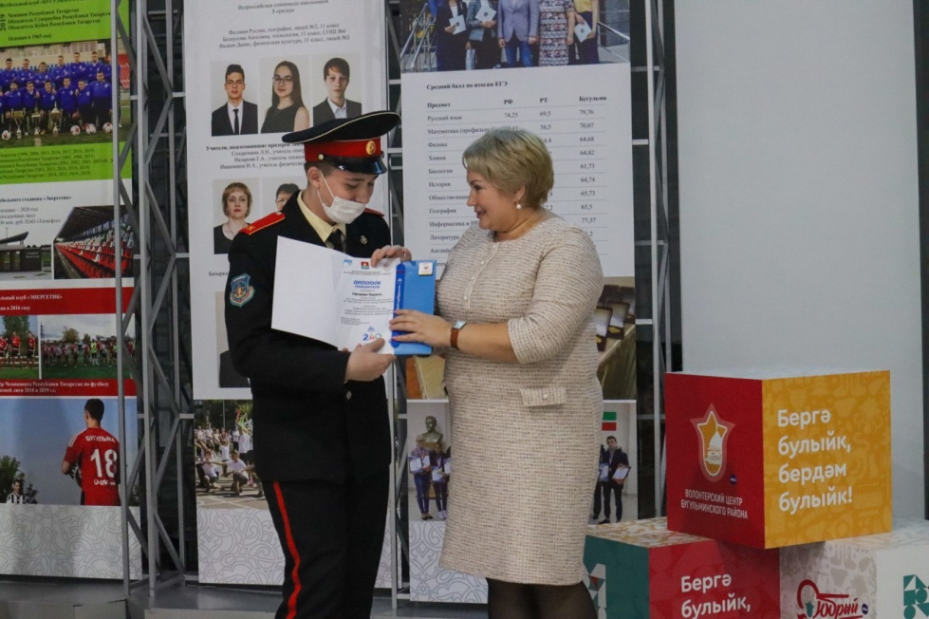
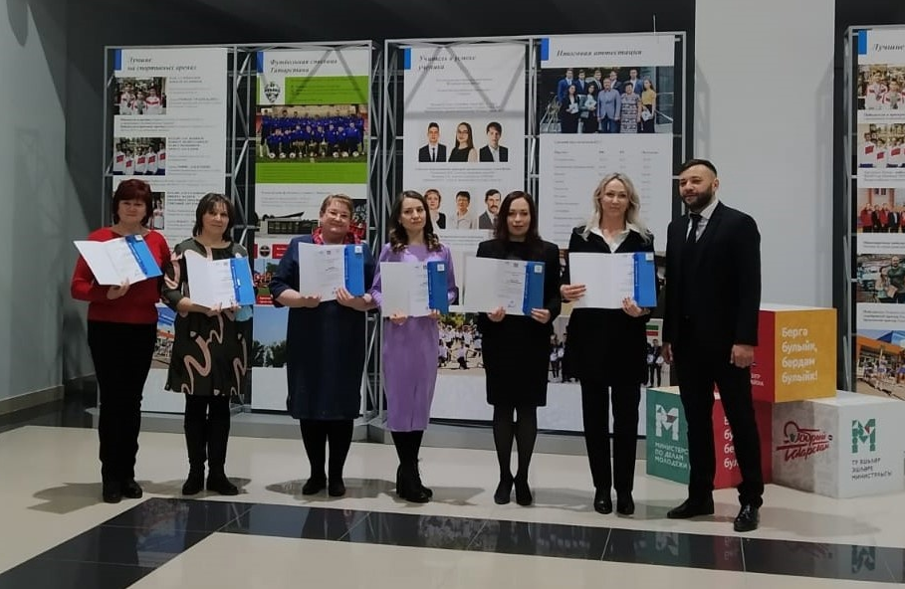
Доброволец года
2021
Волонтёрский отряд «Крыло ангела» стал победителем муниципального конкурса в номинации «Волонтёры Победы»

Slide 14
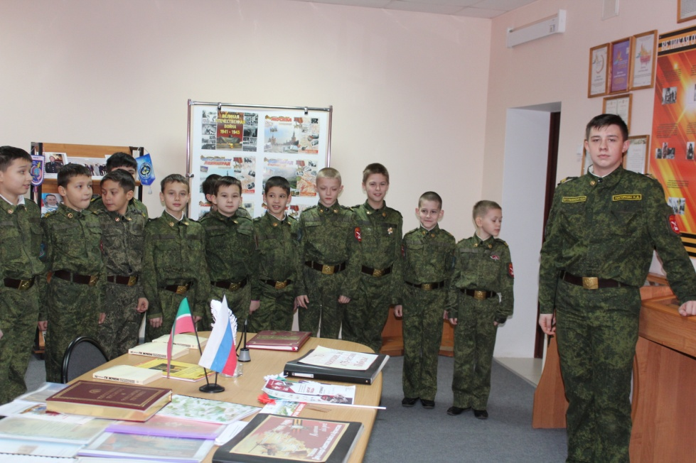
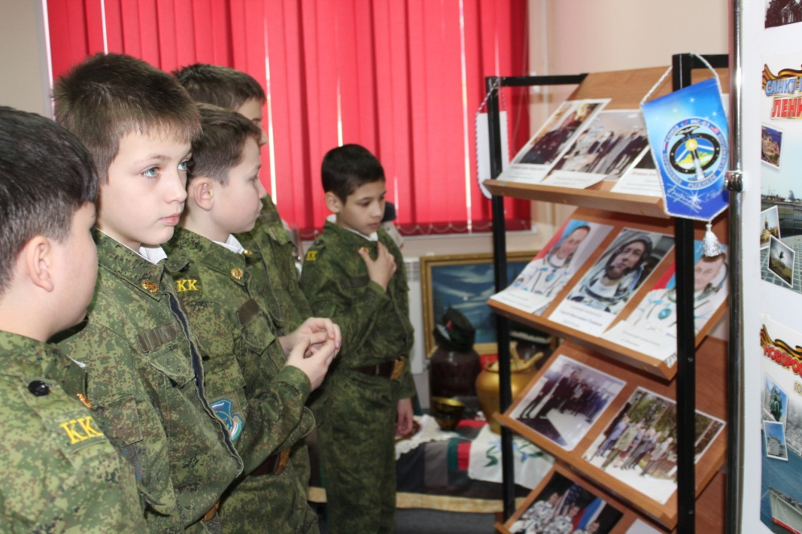
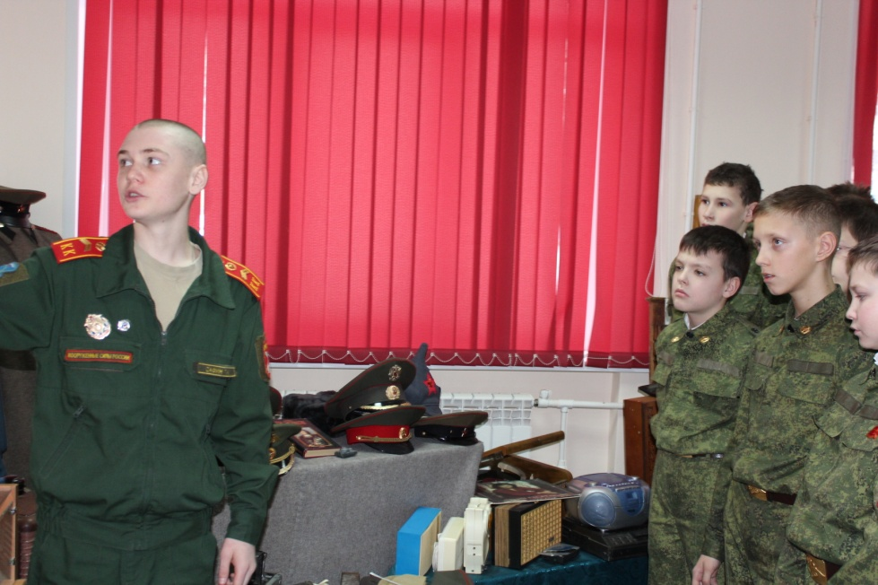
Музейный урок
На День Героев Отечества активисты отряда «Музейное дело» вместе с руководителем провели для пятиклассников экскурсию в школьном музее , посвященную Дню Героев Оечества.

Slide 15
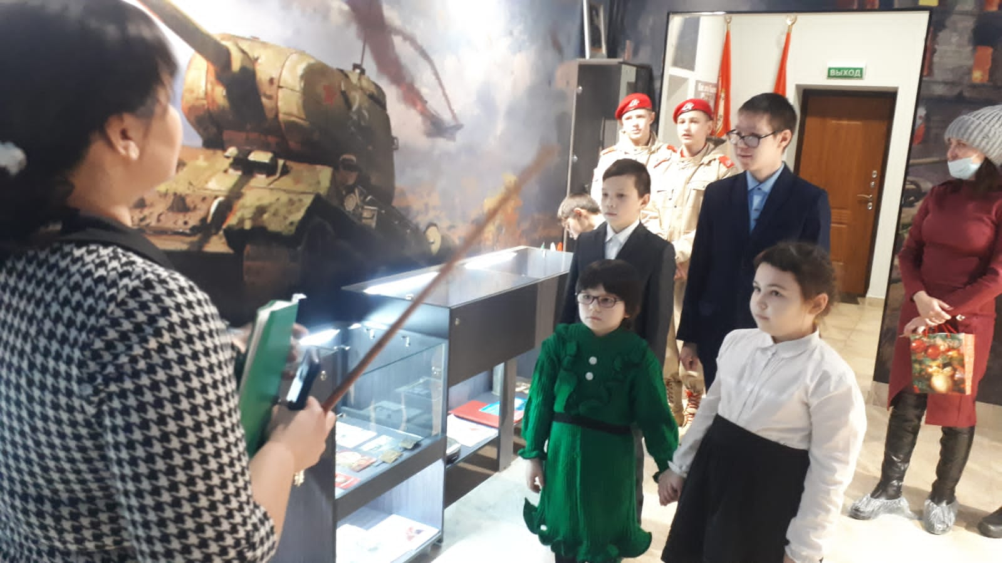
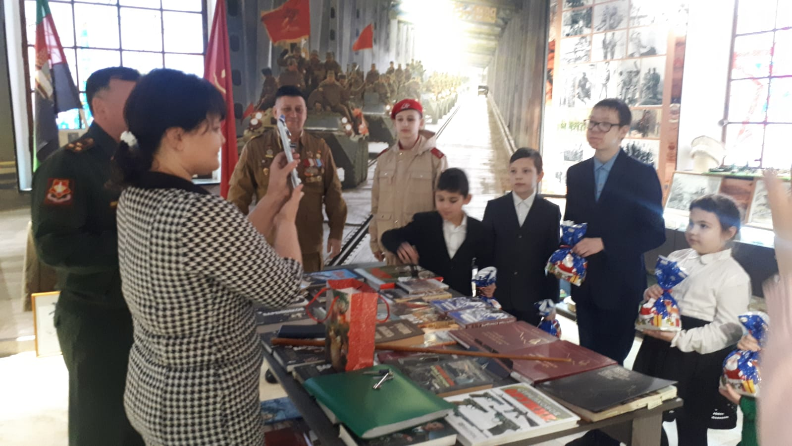
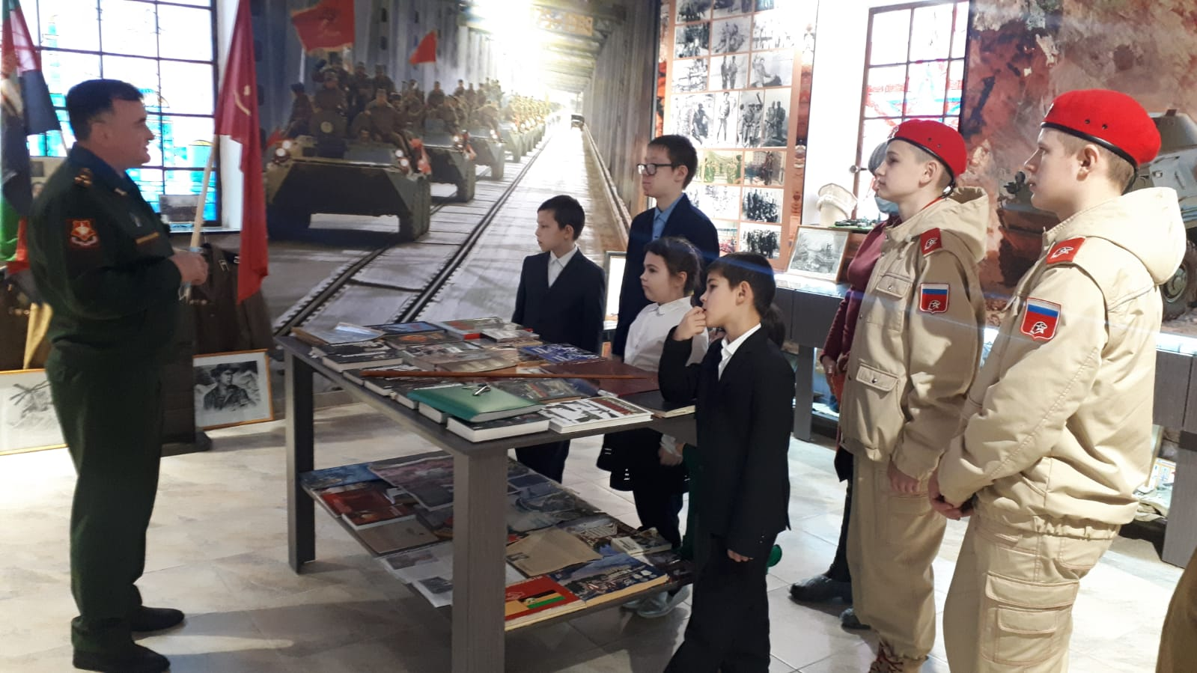
Музей военкомата
Юнармейцы, вместе с воспитанниками реабилитационного центра «Возрождение», посетили музей военного комиссариата.

Slide 16
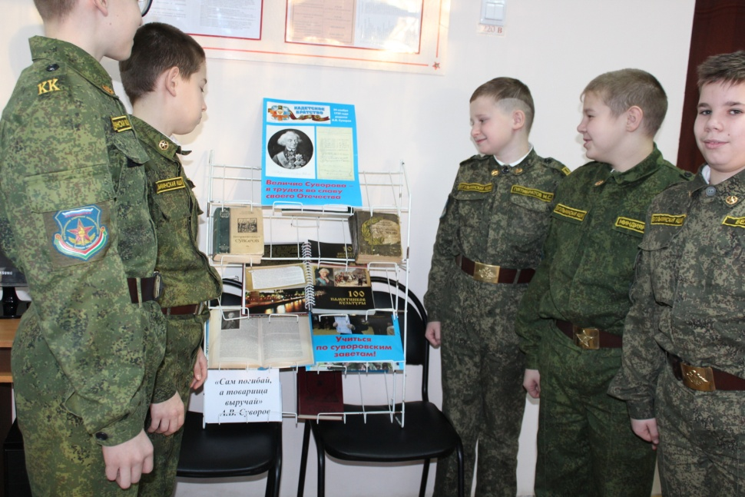
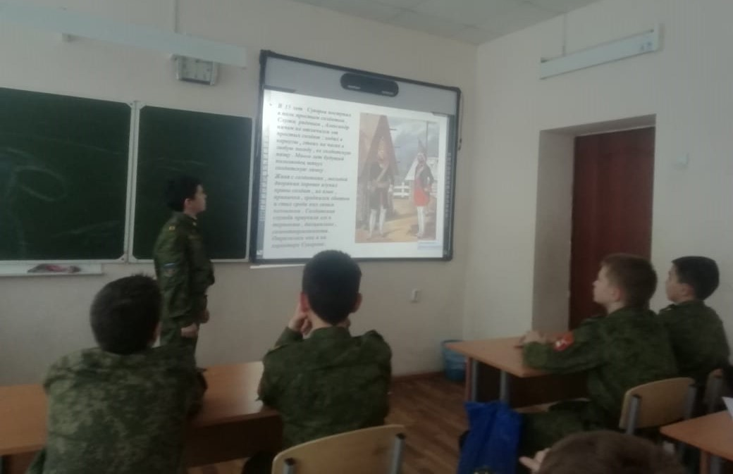
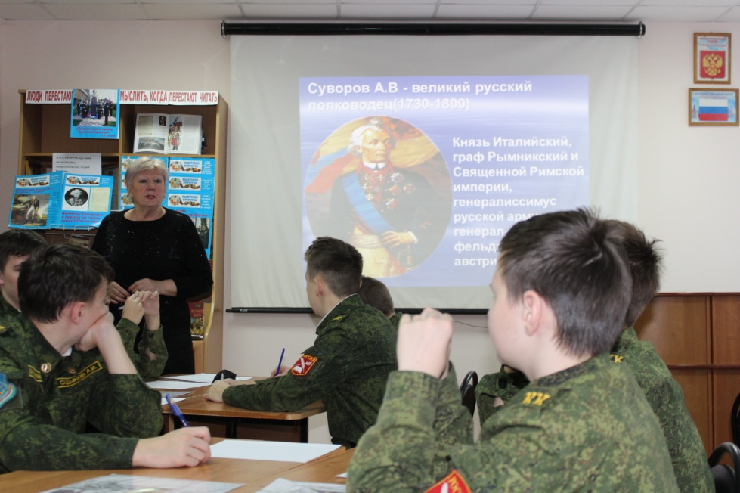
Взятие крепости
ИЗМАИЛ
В школе прошли информационные блоки, внеклассные занятия, библиотечный урок, посвященные великому русскому полководцу А.В. Суворову и штурму турецкой крепости Измаил.

Slide 17
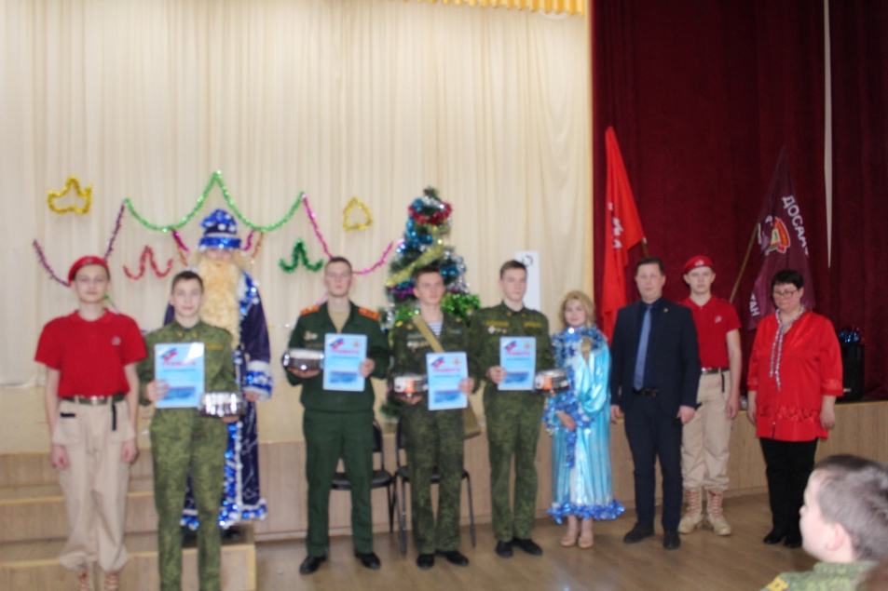
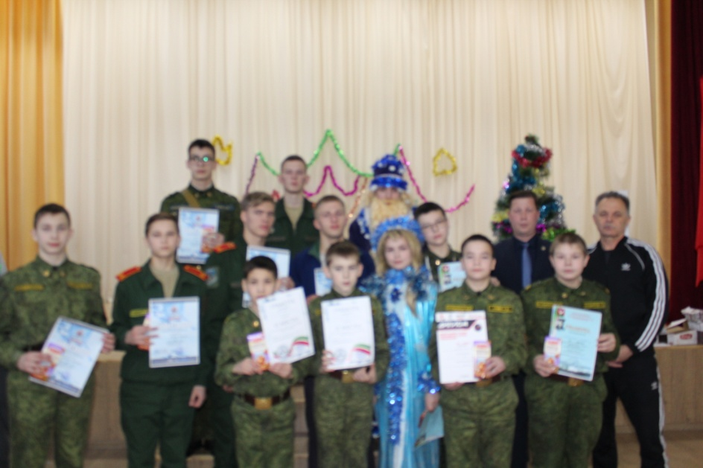
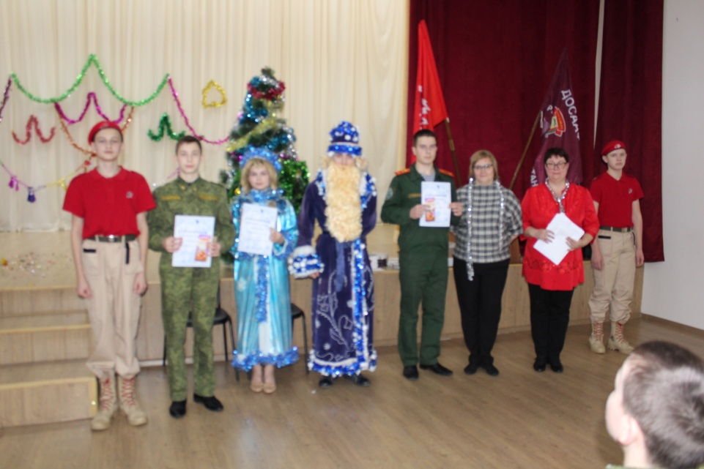
КАДЕТСКИЙ АВАНГАРД
Дед Мороз и Снегурочка порадовались успехам кадет на подведении итогов полуфинала школьного конкурса «Кадетский авангард». Лучшим из лучших торжественно вручались грамоты и сладкие призы.

